Slide 1
Выделение
Prezentacii.com

Slide 2

Значение выделения
В процессе жизнедеятельности организма образуются вещества, которые для него не нужны, а иногда даже опасны.
Для удаления этих продуктов и существует выделение.

Slide 3
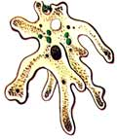
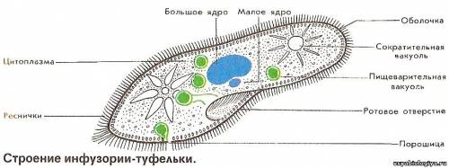
Выделение у простейших
Твердые продукты обмена веществ выходят из клетки через клеточную оболочку в окружающую среду.
Излишки воды удаляются с помощью сократительной вакуоли.

Slide 4
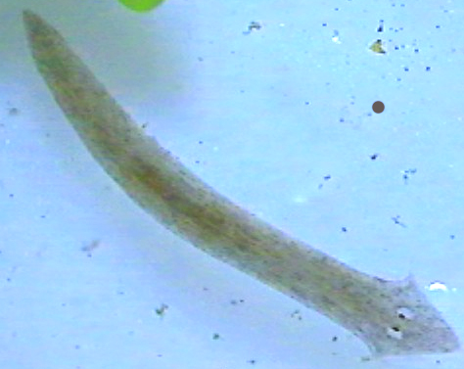
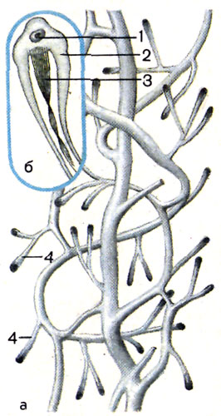
Выделение у плоских червей
Выделительные канальцы

Slide 5
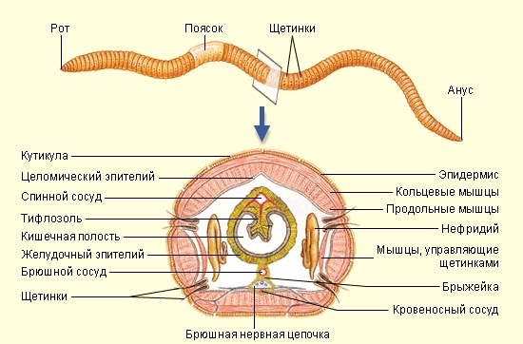
Выделение у дождевого червя
Нефридии

Slide 6
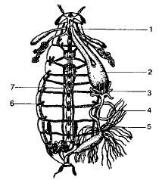
Выделение у насекомых
Выделительные
трубочки

Slide 7
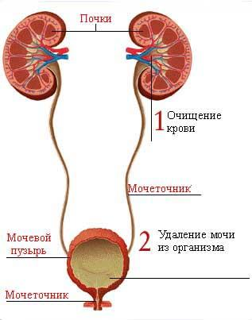
Выделение у позвоночных
Почки

Slide 8
Выделение другими органами
В процессе выделения принимают участие другие органы.
Углекислый газ выделяется через органы дыхания: жабры, легкие, кожу.
Вода удаляется через кожу, легкие.
Минеральные соли через кожу, кишечник и другие специальные приспособления.

Slide 9
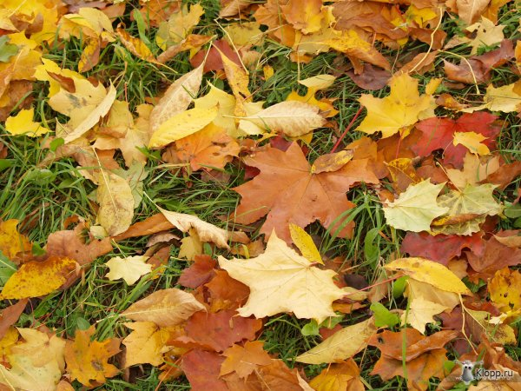
Выделение у растений
Листопад

